Slide 1
Aula de Hoje : Desenvolvimento de Site Responsivo
Curso: PROGRAMADOR WEB
Prof.ª Flavia Garcia

Slide 2
Competências
HTML5 com CSS3:
Desenvolver layout e formatações responsivas para páginas/aplicações web.
- Design Responsivo :
Criar sites e portais com design responsivo.

Slide 3
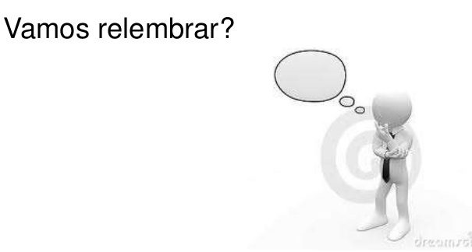
Relembrando conceitos
https://github.com/ProfFlaviaGarcia/aulasenac

Slide 4

Validação de padrões W3C
O que são?
Os Padrões Web são recomendações do W3C (World Wide Web Consortium), as quais são destinadas a orientar os desenvolvedores para o uso de boas práticas que tornam a web acessível para todos. Através desses padrões, o W3C tem como objetivo criar uma plataforma aberta da Web, para o desenvolvimento de aplicações que possuam um potencial sem precedentes e sejam disponíveis para todo tipo público e dispositivo.
http://acessibilidadelegal.com/

Slide 5
Padrões W3C
Os padrões desenvolvidos em seu código devem abranger os seguintes itens:
Código html/xhtml e CSS válidos;
Separação em camadas: conteúdo, apresentação e comportamento.
Código (X)HTML semântico.
Podemos dividir a relação entre web standards e acessibilidade em:
-Acessibilidade web para pessoas com deficiência visual e motora;
-Acessibilidade web universal, uma web para todos.

Slide 6
HTML5 - Fundamentos
De acordo com o W3C a Web é baseada em 3 pilares:
• Um esquema de nomes para localização de fontes de informação na Web, esse esquema chama-se URL.
• Um Protocolo de acesso para acessar estas fontes, hoje o HTTP.
• Uma linguagem de Hypertexto, para a fácil navegação entre as fontes de informação: o HTML.

Slide 7
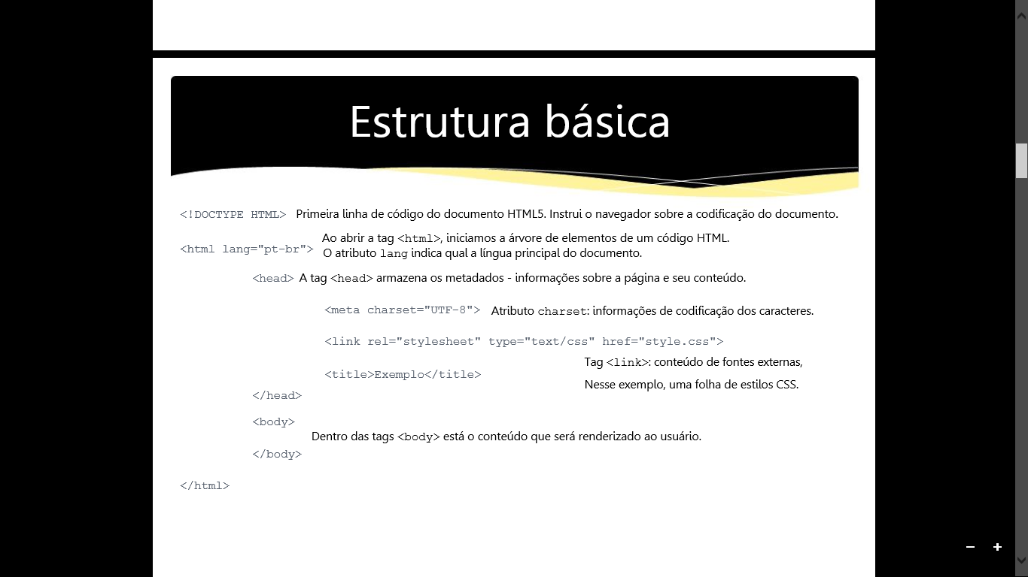
Estrutura Básica

Slide 8
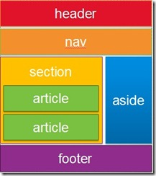
HTML5 - Elementos Semânticos
Os elementos semânticos nos ajudam a definir setores principais no código HTML5.
Com a ajuda destes elementos, podemos por exemplo diferenciar diretamente pelo código HTML5 áreas importantes do site como sidebar, rodapé e cabeçalho.
Conseguimos seccionar a área de conteúdo indicando onde exatamente é o texto do artigo.

Slide 9

Página HTML – Exemplo

Slide 10
Introdução ao CSS3
Cascading Style Sheets (Folhas de Estilo em Cascata), assim como a HTML, não é uma linguagem de programação. CSS é uma linguagem de folha de estilos usada amplamente na web e criada com o propósito principal de estilizar páginas HTML.

Slide 11
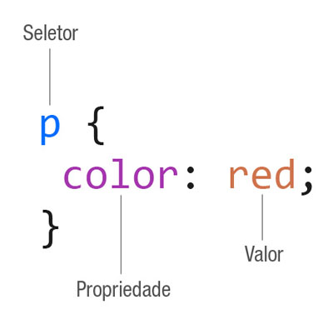
Introdução ao CSS3
A linguagem CSS funciona através de regras com o principal objetivo de estilizar visualmente o conteúdo HTML da página. Com regras, podemos selecionar um ou mais elementos em uma página e aplicar estilos de acordo.
Uma regra é formada de:
Um ou mais seletores;
Chaves: “{” e “}”;
Declarações, cada uma com propriedade e valor (terminando a linha com ";").

Slide 12
Inserindo CSS

Slide 13
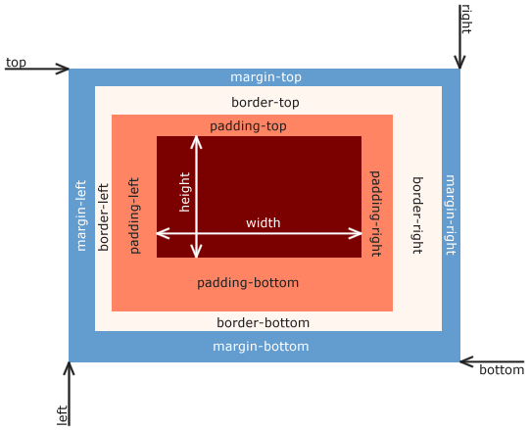
CSS Box Model
Estilos HTML são estruturados com a estrutura The model box do CSS:
Margin box
Border box
Padding
Elementos box (div, span, entre outros)

Slide 14
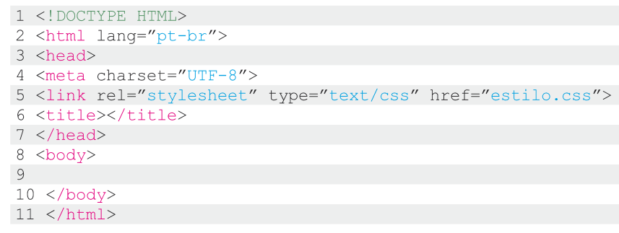
EXEMPLO com CSS

Slide 15
Design Responsivo - Layout fluido e fixo
Layout é tudo aquilo que você vê e que o web designer criou.
Layout fixo
Possui um tamanho definido pelo web designer. Esse tamanho se mantem independente do dispositivo usado para acessar ele - seja por um computador de mesa normal ou um dispositivo móvel, como smartphone ou tablet.

Slide 16
Design Responsivo - Layout fluido e fixo
Os layouts fluídos são aqueles que acompanham o tamanho da tela, apenas aumentando e diminuindo, não trocando estrutura e não pensando muito na usabilidade.
Um “.container-fluid” (layout fluido) vai ocupar sempre 100% da largura do viewport. Neste caso, seu site será sempre “full screen”.
Já um “.container” (layout fixo) possui 3 tamanhos fixos, que vão ser usados conforme o tamanho do viewport (janela do navegador) onde o site está sendo visto.

Slide 17
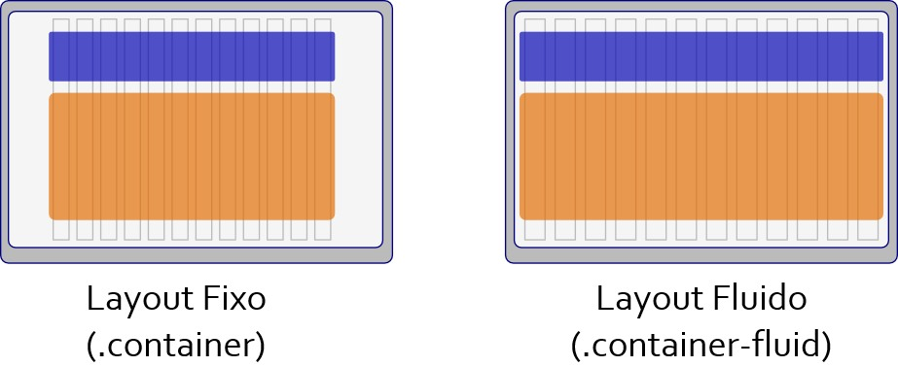
Design Responsivo - Layout fluido e fixo

Slide 18
Design Responsivo
3- Media Query
3.1 Break Point
1- Responsividade
Bootstrap
2- Escala

Slide 19
Design Responsivo
1- Responsividade
É um método que sugere que o Design e o Desenvolvimento de um site respondam ao comportamento do usuário e do ambiente, de acordo com :
Tamanho da tela
Plataforma
Orientação

Slide 20
Design Responsivo
2- Escala
É o controle que o Desenvolvedor usa para assegurar que seu site seja visto da melhor forma possível em vários dispositivos.
<meta name="viewport" content="width=device-width, initial-scale=1">

Slide 21
Design Responsivo
3- Media Query
São expressões que permitem alterar o layout do site de acordo com a tela.
A responsividade advém do uso de media queries no css.
Exemplo:
@media screen and (min-width: 768px) {
a {color: yellow;}
}
/*Para dispositivos que tem uma largura mínima de 768 pixels. Tablets, por exemplo.*/

Slide 22
Design Responsivo
3.1- Breakpoints
São os “pontos de quebra” do layout .
Cada Breakpoint , uma variação.
Breakpoints Bootstrap
768px
992px
1200px

Slide 23
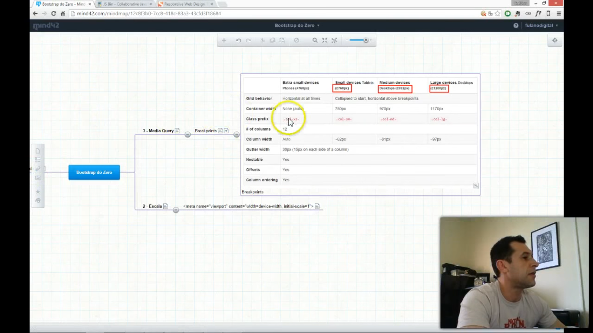
Design Responsivo - Breakpoints Bootstrap

Slide 24
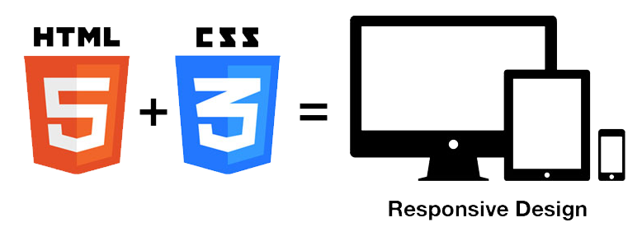
Design Responsivo - Exemplo

Slide 25
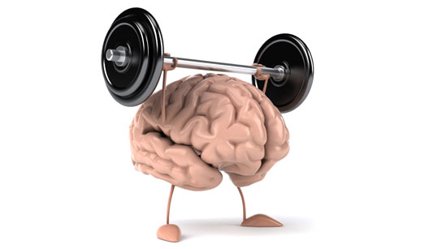
Atividade Prática
Implemente uma página web com uma lista de álbuns preferidos.
Cada álbum deve conter uma foto da capa, o nome da banda, e o ano de lançamento. Além disso, os álbuns deverão ser organizados em forma de galeria, com 3 colunas para PC/Desktop, 2 para Tablets, e 1 para smartphones.

Slide 26

Próxima Aula...
Bootstrap , Como começar ?

